Slide 1
專團如何協助學習障礙學生
職能治療師
羅慧珊

Slide 2
學習障礙定義
2013修訂”身心障礙及資賦優異學生鑑定辦法”第十條
學習障礙:統稱神經心理功能異常而顯現出注意,記憶,理解,知覺,知覺動作,推理等能力有問題.致在聽,說,讀,寫或算等學習上有顯著困難者,其障礙並非因感官,智能,情緒等障礙因素或文化刺激不足,教學不當等環境因素所直接造成之結果.
鑑定基準
智力正常
內在能力有顯著差異,聽覺理解,口語表達,識字,閱讀理解,書寫,數學運算等學習表現有顯著困難.在一般教育提供的介入後,仍難有效改善.

Slide 3
學障分類(1)
DSM-5---- Specific learning disabilities
閱讀：識字.閱讀流暢性.閱讀理解
書寫表達：拼字.文法.內容組織
數學：數感.數學事實的記憶.數學運算的流暢度.數學理解
Johnson, Myklebust
Verbal learning disabilities, Non-verbal learning disabilities

Slide 4
學障分類(2)
台北市
新北市
識字
書寫
閱讀理解
數學運算
注意力
口語理解與表達
知覺動作
學業型：包括語文（識字.理解.書寫.口語）及數學
發展型：注意力.知動

Slide 5
各學障亞型之特徵與介入

Slide 6
老師對治療師的期望可能會是……
Why?
為什麼不識字?為什麼字寫不出來?為什麼空間感這麼差?為什麼學不會動作?
How?
如何幫助他學習識字.書寫.動作?
What?
有甚麼輔具可幫忙?
學生需要甚麼考試的支持?

Slide 7
介入原則
先確認學習上不利因子.
逐一找到適當的介入,儘量是evidence-based intervention或是合乎大腦運作的過程.
儘量接受挑戰.要有brain science knowledge.
以增進個案的參與(participation)為主要的目標.要讓個案有成就感,有學習動機.個案會發展出自己的策略.

Slide 8
識字障礙
注音符號認讀困難、注音符號拼音困難，或是很難學會。
教過的字，隔天馬上忘記。
有一半以上的課本文字無法認讀。
唸讀文章不順暢
主要症狀是呈現嚴重的識字問題，課本的字認識不了幾個，無法獨自閱讀文本。
有些年紀較大的學生會有自己的代償策略，有脈絡的文章可以大略讀出、以詞彙為單位來認讀，但在辨識沒脈絡的單獨字仍有嚴重困難。
在國中部分時期可能就會出現英文單字拼讀的困難

Slide 9
識字能力的教學
聲韻覺識能力的介入
識字能力的介入
形聲字:人+青=情
以字帶字:巴-爸-爬-疤-笆
意義化識字:如兩個國王今天一起彈琴(琴)

Slide 10
閱讀理解障礙
閱讀時容易停頓、速度緩慢不流暢。(需確認核心問題為識字還是閱讀理解)
對抽象詞彙、成語的理解及應用能力弱。
易在不該斷句處斷句。
讀完文章後找不出重點。
可以回答文本中字面簡單的訊息，但在推論訊息、確認主題或跨段落訊息統整有困難。
寫作困難，把句子組成段落篇章困難。
讀數學文字題有嚴重困難

Slide 11
閱讀能力的教學
提問
放聲思考
連結
交互教學
概念圖

Slide 12
書寫困難
書寫模型duel route model of written language (書寫的認知模型)
分析書寫上的錯誤,慣用手發展

Slide 13
書寫障礙
抄寫、聽寫有困難。
容易寫錯字（增減筆劃；常用替代字；字形結構錯誤）。
寫字像畫圖，無筆順概念。
考卷經常寫不完，書寫速度過慢。
無法寫出句子、作文，字寫不出來，或錯字連篇。
抄寫能力不錯，但有嚴重自發性提取、書寫困難。

Slide 14
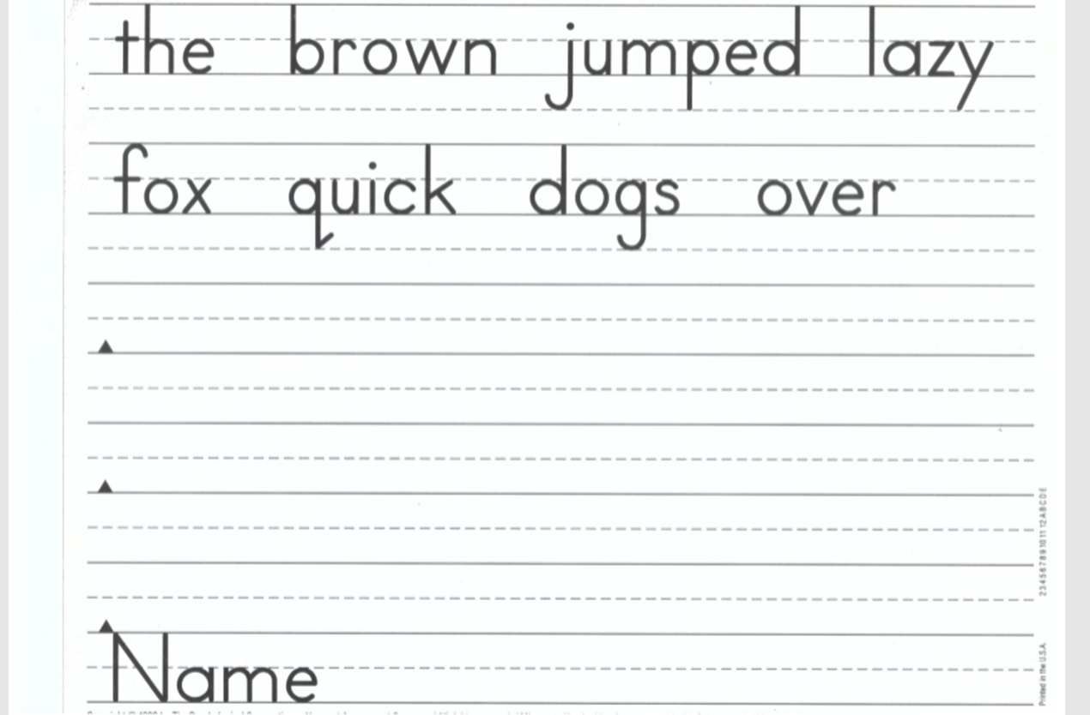
書寫的評估
MHA (Minnesota Handwriting Assessment)Legibility
Form, Alignment, Size, Space
基本讀寫字綜合測驗

Slide 15
Lexical agraphia (surface agraphia)組字失寫症
A central agraphia syndrome that results from damage to the lexical-semantic spelling route
Loss or unavailability of word-specific spelling knowledge
Spelling by a sublexical strategy (phoneme-to-grapheme conversion)
Low frequency irregular words are easily vulnerable to error; also the difficulty in writing homophonic words (如phone-fone、陣-俥)
修復字彙-字義迴路功能,利用電子拼字機,直接抄寫,加入圖卡強化字義,配合圖卡練習同音異字,聽寫練習.

Slide 16
Phonological agraphia (deep agraphia)聲韻失寫症
The central agraphia syndromes attributable to dysfunction of the sublexical spelling route
The damage to sublexical processing (phoneme-grapheme conversion)
Difficulty in spelling nonwords
In mild cases, the spelling of familiar words (both regular and irregular) is relatively spared.

Slide 17
Orthographic coding---- is the ability to represent a printed word in memory and to access the whole word pattern, a single letter, or letter cluster in the representation. (Berninger et all., 1992)
Direct, explicit instruction in letter formation with guided practice to develop automaticity.
For the first graders with poor handwriting---- the arrowed, numbered visual cues, writing the target letter from memory

Slide 18
Lexical semantic pathway
Non-semantic pathway
Writing to dictation----access from semantics to orthography; the mapping between orthography and phonology is bidirectional
Pronounce the nonword by using extant phonological representations of monosyllables from the lexicon (馬+史=駛)
Correct oral reading in Chinese is a typically lexical process

Slide 19
識字及書寫
聲韻覺識(phonologic process)因素
識字
形聲字, 青; 清; 情; 其; 棋; 期;木;沐;
以字帶字,找出字根(可以讀音且有字義的最小單位)”人”,”大“,”口”,”日“,”田”
意義化識字,(碧,朝,犇,猋,晶)
描寫
仿寫,筆順特質是先外圍,再中央(口+口=回),以字根為主(木+人+人=來,大+百+百=奭)
增加詞彙量
同時練習書寫及識字

Slide 20
phonologic processing
可以嘗試利用listening programs改善
唸讀,以增加fluency.可以再戴上toobaloo, whisper phone
唸讀順暢後能提升理解
唸讀材料可以先從聲韻結構的讀本或遊戲開始.(Dr.seuss)
https://www.youtube.com/watch?v=FN2PuKci6bo
https://www.youtube.com/watch?v=sR9y71GV5b4
https://www.youtube.com/watch?v=ifhe7vknuX4

Slide 21
Evidence-Based Interventions
Self-monitoring
Handwriting and writing interventions
Assistive technology
Cognitive strategy instruction
Curricular adaptations and environmental modifications

Slide 22
數學運算障礙
缺乏數感、量感
對於數字大小判斷、簡單的計算、一 般事件做簡單的數量估計等有困難。
計算時需靠手指協助。
基本加減計算皆有困難。
運算速度過慢。
日常生活的數學無困難，但轉換成算式有困難。
簡單幾何、空間概念或數學符號等學習表現困難。

Slide 23
數學困難的介入
特教的介入方式
基模本位教學
替換式數學教學
基模化影片教學
專團可以關注的點
空間
執行功能
文字理解

Slide 24
注意力缺失
常粗心大意，不注意細節。
上課時無法持續注意力。
在有時間限制的考試或作業上表現不佳。
常忘了帶要帶去學校的東西。
生活所需物品常凌亂地擺放。
作業草率、品質不佳，要人提醒才能完成。
逃避或排斥須專心的工作，如寫作業。
常被提醒做每天要做的事。
表現差異極大，時好時壞。團測的表現比個測差；個別或小組教學的學習成果明顯較好。
注意力缺陷必須嚴重影響到說、 聽、讀、寫、算的表現，並造成 基本能力表現落後。

Slide 25
動作協調缺損
動作協調問題可能會影響日常生活表現
動作協調可能影響字體的可讀性
視覺空間問題對學習的影響

Slide 26
recommendations
A visual model of each letter with numbered arrow cues, and have the child study the numbered arrow cues in the targeted letter
Have the child cover the letter and hold an image of this letter in his or her mind for a few seconds
Ask the child to write the letter from memory following the arrow cues from the visual model. Repeating the letter name at each step also supports the letter-writing and visualizing skill.

Slide 27
Alert programs
https://www.youtube.com/watch?v=7wVH5vA3Syc
https://www.alertprogram.com/
Is widely applied as the cognitive strategy instruction

Slide 28
基礎能力
Postural function
Muscle tone; self -regulation
Core exercises
Divide attention
Working memory

Slide 29
可使用的活動
Quiet games
Puzzles, mazes, matching games
Logic and reasoning games
Traffic jam game
https://www.youtube.com/watch?v=NHZ3AAgNFZE

Slide 30
For 7-to 12-years old
Card games, Board games
Bridge
Rummy games
https://www.youtube.com/watch?v=wSuVZtTrPU8
Dungeons & Dragons computer games

Slide 31
Physical activities
Organized sports
Soccer
Jump rope
Double Dutch
https://www.youtube.com/watch?v=Kh1rgPIkWKA
Tag

Slide 32
Music singing and dance
Playing a musical instrument
Musical classes
Dancing

Slide 33
Brain teasers
Crossword puzzles
Sudoku
Cogmed & Lumosity

Slide 34
For Adolescents
Sports
Yoga & meditation
Music
Strategy games & logic puzzles

Slide 35
Any question?

